Slide 1
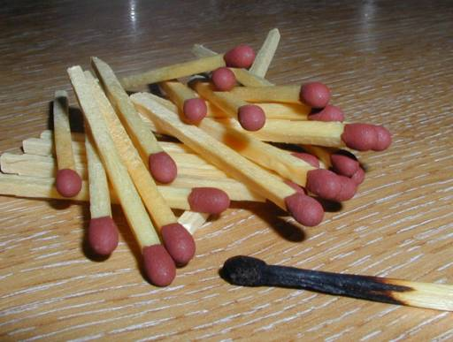
Сірники
Гончарук О. 10-Б

Slide 2
Сірни́к — дерев’яна паличка для створення вогню за потреби. Сірники зазвичай виготовляються з деревини або іноді з грубого паперу, картону. Дерев’яні сірники продаються в коробках, а паперові сірники - в пакетиках або книжечках. На одному кінці сірник має голівку, вкриту запалювальною речовиною і енергетичним окислювачем.

Slide 3
Види сірників
Існує два види сірників: запалювальні і спеціальні. Запалювальні сірники бувають безпечного типу — такі, що запалюються тільки при терті об намазку сірникової коробки. Інший тип сірників всюдизапальні — такі, що загоряються при терті об будь-яку шорстку поверхню і мають у складі сірникової головки сульфід фосфору. Іноді до складу сірникової голівки додають речовини, що понижують її водопроникність, – параформальдегід, танін та ін., (їх застосовують у місцевостях з гарячим вологим кліматом). Запалювальні сірники виготовляються дерев`яного та квадратного типу в країнах Європи. В США, Англії і деяких інших країнах — їх виробляють з картону і випускають у коробках, а також у вигляді книжечок; рідше виготовляють воскові сірники.
Спеціальні сірники — це термічні сірники, що дають під час горіння високу температуру; сигнальні, при горінні яких утворюється яскраве кольорове полум`я; фотографічні, що замінюють магній при фотографуванні, та штормові, що не бояться вологи і горять на вітрі та під дощем.

Slide 4
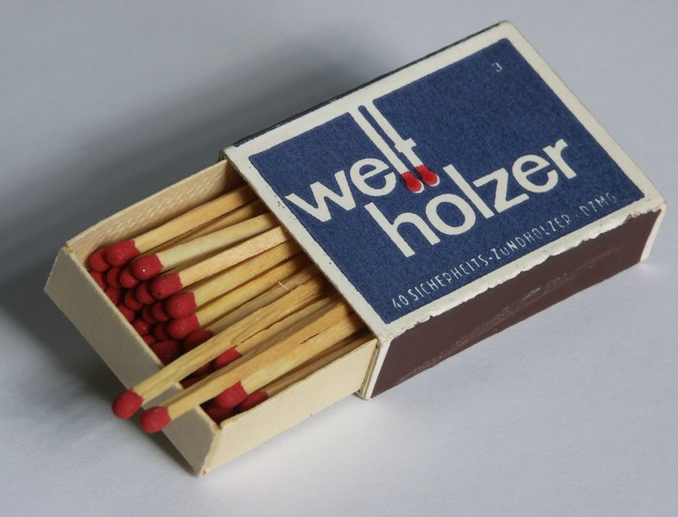
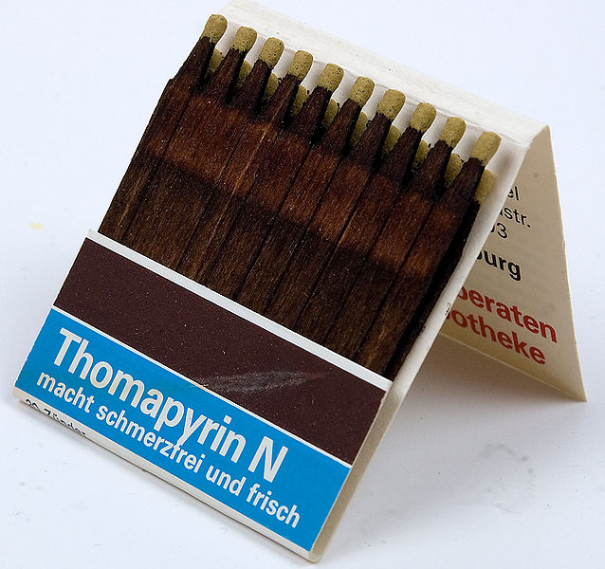
Види сірників

Slide 5
Історія виникнення сірника
Раніше вогонь отримували механічним способом — через тертя або удар. Перші пристосування для одержання вогню на хімічних реакціях з’явилися в кінці 18 сторіччя. Перші сірники з’явились в 30-х роках 19 ст. в Англії. Вони були мало подібні до сучасних. Сірник того часу являв собою паперову трубочку, на один кінець якої наносили суміш хлористого калію з цукром, а поряд ставили маленьку скляну пляшечку з сірчаною кислотою. Пляшечку розбивали, і кислота, потрапляючи на суміш, викликала спалах. Виробництво сірників одночасно виникло у Франції, Німеччині, Росії та деяких інших країнах. Використання фосфору для одержання вогню було вперше використано у 1816 р., але перші сірники були винайдені тільки в 1833 р., коли в масу сірникових головок був введений білий фосфор – надзвичайно вогненебезпечна й отруйна речовина, дуже шкідлива для здоров’я людини. З огляду на шкідливість білого фосфору на перших сірникових мануфактурах Англії працювали переважно діти бідних вдів. Виготовлені таким способом голівки сірників легко запалювалися при терті об шорстку поверхню. Перші безпечні сірники почали виробляти у Швеції в 1855 р. Від того вони дістали свою першу назву «шведських сірників». Данія другою почала виробляти сірники у 1874 р., а пізніше й інші країни замінили шкідливий білий фосфор жовтим. В 1903 р. Міжнародний конгрес ужиткової хімії висловився за цілковиту заборону виробництва сірників із застосуванням білого фосфору.
Разом із виникненням сірників зародився і пов'язаний з ними вид колекціонування - філуменія.

Slide 6
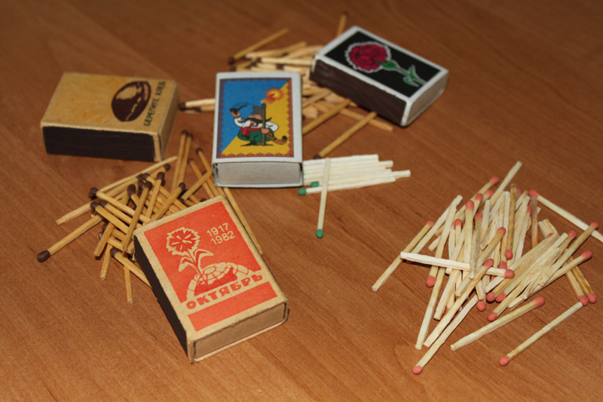

Slide 7
Хімічний склад сірників
Процес займання сучасних сірників такий: при терті сірникової голівки об намазку на коробці відбувається екзотермічна реакція між червоним фосфором (в намазці) і бертолетовою сіллю (в голівці сірника). Від тепла цієї реакції відбувається займання сірникової голівки.
Окислювачем у складі сірникової голівки є поки виключно КСlO3 - речовина, що дуже легко віддає свій кисень. Запалом служить сірка і тваринний (кістковий) клей. Вибір запалу обгрунтований як хімічно, так і технологічно: суміш КСlO3 + S має порівняно низьку температуру спалаху (220°С) і забезпечує легкість займання суміші; тваринний клей вводиться у вигляді водного розчину (при сушінні вода видаляється), створює необхідну консистенцію маси і оберігає при зберіганні голівки сірників від вологи. Проте зазвичай запалювальні сірникові суміші містять 6-8 компонентів, оскільки в них входять ще каталізатори, що прискорюють розкладання бертолетової солі (MnO2, К2Сr2О7), наповнювачі (залізний сурик Fe3O4, цинкові білила ZnO та ін.), речовини, що підвищують чутливість сірникової голівки до тертя (мелене скло), а також органічні барвники.

Slide 8
